Slide 1
Najdi stejné dvojice
Skupinová práce

Slide 2
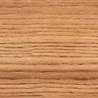








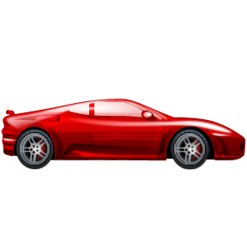

Slide 3


Slide 6


Slide 22


Slide 23
Použité odkazy
Klipart z office.microsoft.com

Slide 24
Metodický pokyn
Integrovaný blok: Poznávací schopnosti
Popis
Děti samostatně, nebo ve skupinkách hledají dva stejné tvary ( předměty, postavy ) Za každou správnou odpověď si přidávají body.
Je možné materiál použít k rozvoji jazyku a řeči – fantazie
Vymysli větu s centrálním obrázkem + jakýkoliv z menších obrazců ( případně větší počet malých obrazců )
Očekávání a cíle
Záměrně se soustředit a udržet pozornost
Orientace v prostředí
Zvýšení postřehu
Rozvoj fantazie a kreativního myšlení

Slide 25
Studijní materiály
Povinné materiály, pomůcky a technické vybavení
zdroj: www.dumy.cz
Dotyková obrazovka, připojená k PC
Nepovinné materiály
Didaktický kufřík - KUMUČ

Slide 26
Práce s interaktivním výukovým materiálem
Děti pracují ve skupinkách a soustředí se na snímek, který se zobrazí na obrazovce. Dohledávají dva stejné obrázky. Skupinka, která dvojici odhalí jako první, si na magnetické tabulce přidá magnetku. Po skončení všech snímků se tabulky porovnají a vyhlásí se vítězná skupina
Hra se dá aplikovat i pro jednotlivce
Snímky je možné různě řadit nebo obrázky mezi jednotlivými snímky záměrně střídat.
DUM se však dá využít i na podporu a rozvoj řeči, kdy symboly jsou námětem k vytvoření příběhu. Komu se podaří do příběhu zapojit více symbolů ?

Slide 27
Prvky polytechnické výchovy
Vědomě využívat všech smyslů, záměrně pozorovat, postřehovat, všímat si (nového, změněného, chybějícího)
Rozvíjet a obohacovat hru podle své představivosti a fantazie
Vyjadřovat fantazijní představy
Rozlišovat vzájemnou polohu dvou objektů

Slide 28
Cíle polytechnické
výchovy
Chápat postavení techniky a technických oborů v životě lidstva jako devízu
Učit děti základním poznatkům o technice
Směrovat
děti k získávání základních pracovních dovedností a návyků
Vnímat vliv techniky na společnost a přírodu
Vést děti ke kooperativnímu hodnocení a sebehodnocení
Podpořit rozvoj myšlenkového potenciálu
dětí

